Slide 1
MySQL 5.6新特性深入剖析 ——InnoDB引擎
网易杭研：何登成
微博：@何_登成
网站：深入MySQL内核

Slide 2
Outline
MySQL 5.6简介
MySQL 5.6新特性
InnoDB层新特性
性能优化
功能增强
Server层新特性
性能优化
功能增强

Slide 3
MySQL 5.6简介
简介
MySQL 5.6版本，为MySQL最新的一个大版本，相对于MySQL 5.1/5.5，无论是MySQL Server层面，还是InnoDB Engine层面，都做了大量的改进(性能改进 vs 功能增强)。这些改进，无论是DBA，亦或是研发人员，都值得好好的学习、深入了解；
版本发布情况
MySQL 5.6.2(2011-04-11)： 第一个发布版本
MySQL 5.6.7(2012-09-29)： 第一个RC版本
MySQL 5.6.10(2013-02-05)： 第一个GA版本(本PPT使用版本)
MySQL 5.6.12(Not Released)： 最新研发版本
详见：MySQL 5.6 Release Notes

Slide 4
MySQL 5.6简介—改进总览
InnoDB Engine (本期内容)
性能
Read-Only Transaction, Buffer Pool Flushing, Page Cleaner, Purge, CRC32, SSD ...
功能
Online DDL, Memcached Plugin, Transportable Tablespace, Buffer Pool Dump/Restore, FTS ...
MySQL Server (下期内容)
Optimizer
Semi-Join, BKA, MRR, ICP, Join, In, Optimizer Tracing, Limit ...
Replication
GTID, Binlog Group Commit, Multi-Threaded Slaves ...
Others
Security ...
Notes:
MySQL Doc. InnoDB Performance and Scalability Enhancements http://dev.mysql.com/doc/refman/5.6/en/innodb-performance.html
Oracle. MySQL 5.6: What’s New in Performance, Scalability, Availability https://blogs.oracle.com/MySQL/entry/mysql_5_6_is_a

Slide 5
InnoDB—性能优化(总)
InnoDB性能优化
Read-Only Transactions
Buffer Pool Flushing
Page Cleaner
Purge
CRC32
Compression
Data Dictionary LRU
Others
ssd, mutex, spinlock, memory allocation, read ahead, undo log tablespace...

Slide 6
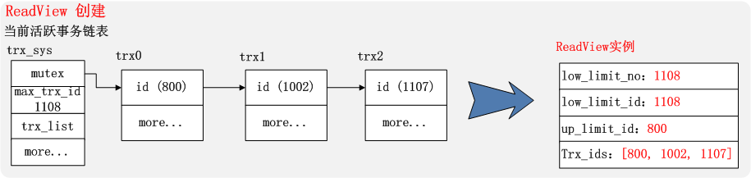
InnoDB-Read Only Transaction
Read-Only Transactions(双层优化)
第一层
瓶颈
快照读操作，需要创建ReadView：获取trx_sys->mutex后遍历活跃事务链表，存在并发性能瓶颈；
InnoDB的MVCC策略(参考此处)；
分析
只读事务不会产生更新，也就不会产生历史版本；OLTP应用，读多写少；
将活跃事务链表拆分为只读事务与更新事务两个链表，ReadView创建只需要遍历更新事务链表，能够极大的降低ReadView创建的开销；
优化
新增SQL语法： start transaction read only;
事务上新增标识： trx->read_only
维护两个活跃事务链表： ro_trx_list vs rw_trx_list
注： Autocommit = 1时，快照读一定是Read-Only事务
Notes:
Oracle. Better scaling of read-only workloads https://blogs.oracle.com/mysqlinnodb/entry/better_scaling_of_read_only
何登成. MVCC(Oracle, InnoDB, PostgreSQL) http://vdisk.weibo.com/s/aUltP

Slide 7
InnoDB-Read Only Transaction
Read-Only Transactions(双层优化)
第二层
瓶颈
将事务划分为只读/更新事务之后，InnoDB系统的并发效率并未有明显提升；
分析
在row0sel.cc::row_search_for_mysql()函数中，每读取一条记录，都会增加一个count计数；
多线程并发修改此count(srv_n_rows_read)，就会导致cache coherence问题；
优化
重新设计计数器：N个计数对象，按照CACHE_LINE_SIZE对齐；
每个事务，根据事务ID映射到不同的计数对象上，进行统计，减少碰撞；
Type m_counter[(N + 1) * (CACHE_LINE_SIZE / sizeof(Type))];
Notes:
Mikael Ronstrom. MySQL team increases scalability by >50% for Sysbench OLTP RO in MySQL 5.6 labs release april 2012 http://mikaelronstrom.blogspot.com/2012/04/mysql-team-increases-scalability-by-50.html
Oracle. InnoDB performance improvements https://blogs.oracle.com/mysqlinnodb/entry/innodb_performance_improvements

Slide 8
InnoDB-Buffer Pool Flushing
Buffer Pool Flushing(Flush List Flush)
InnoDB的Fuzzy Checkpoint策略，按照内部脏页链表(Flush List)，逐步将最老的一部分脏页写出磁盘，推进系统的检查点(Checkpoing LSN)；(参考此文)
存在的问题
InnoDB原生Flushing算法不够稳定(Percona提出了3种改进策略)
新的算法
系统平均刷脏页速度： avg_page_rate = ½过去innodb_flushing_avg_loops秒 + ¼ + ... 的速度
系统平均日志速度： lsn_avg_rate
根据系统脏页比率与日志年龄，计算本次应该Flush的脏页数量：npages
根据平均刷脏页速度进行调整： npages = (npages + avg_page_rate) / 2
根据lsn_avg_rate，计算本次日志应该Flush到的位置：lsn_limit
最后，根据npages与lsn_limit，进行本次Flush；
新引入的参数
innodb_adaptive_flushing_lwm
innodb_max_dirty_pages_pct_lwm
innodb_max_io_capacity
innodb_flushing_avg_loops
Notes:
Oracle. New flushing algorithm in InnoDB https://blogs.oracle.com/mysqlinnodb/entry/new_flushing_algorithm_in_innodb

Slide 9
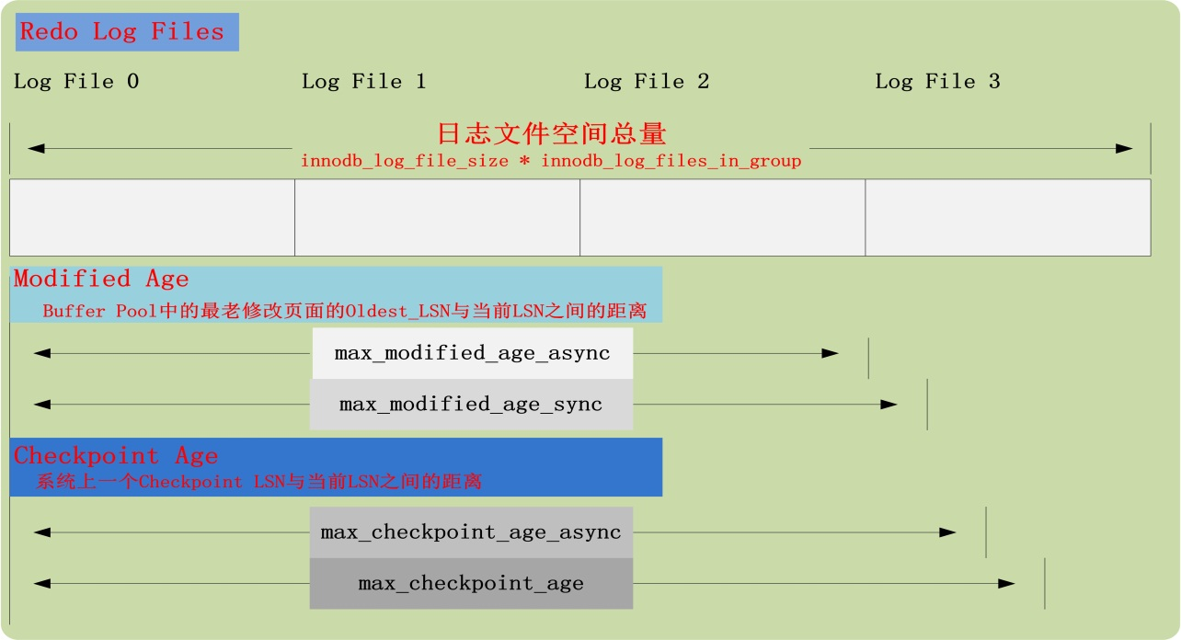
InnoDB-Page Cleaner
两种Flush策略
LRU List Flush
写出LRU链表尾部的脏页，释放足够的页面，以满足前端用户的需求；
原由用户线程触发，用户线程处理；
Flush List Flush：
将系统中最老的部分脏页写出，推进系统的检查点(Checkpoint LSN)；
根据Checkpoint Age的不同，由不同的线程处理(Master Thread vs User Thread)；
Notes:
Oracle. Introducing page_cleaner thread in InnoDB https://blogs.oracle.com/mysqlinnodb/entry/introducing_page_cleaner_thread_in

Slide 10
InnoDB-Page Cleaner
Page Cleaner流程
将LRU List Flush与Flush List Flush全部移到Page Cleaner后台线程中处理，减少Master Thread与User Thread的压力；
Page Cleaner线程，每秒启动一次；
LRU List Flush
从LRU链表尾部开始遍历：将未使用的Clean Page从LRU链表摘除；将未使用的Dirty Page写出，然后从LRU链表摘除；
外部参数：innodb_lru_scan_depth (控制LRU链表尾部遍历的长度)；
内部参数：PAGE_CLEANER_LRU_BATCH_CHUNK_SIZE (默认100：控制一个处理批次的大小，防止长时间持有buffer pool mutex，导致系统出现并发瓶颈)；
Flush List Flush
使用前页中介绍的New Adaptive Flush算法；

Slide 11
InnoDB-Purge Thread
Purge Thread
Purge操作：InnoDB读取提交事务的Undo记录，然后将事务更新所产生的历史版本(标记为删除，并且对所有活跃事务不可见的版本)从数据文件(聚簇索引、辅助索引)中删除的操作；
MySQL 5.1，Purge操作在InnoDB Master Thread中完成；MySQL 5.5，一个Purge后台线程；
存在的问题
Purge操作不及时，导致Undo空间膨胀；数据文件中存在大量历史无用记录；
Multi-Purge Threads
MySQL 5.6，多个Purge线程，并发回收历史版本；
新增参数：
innodb_purge_threads 默认1，取值[1, 32]
innodb_purge_batch_size 默认300
注意1： innodb_purge_threads只是规定了Purge线程的上限，InnoDB会根据事务负载自动调节 (详见srv0srv.cc::srv_do_purge()函数)；
注意2：innodb_purge_batch_size可以理解为每次Purge，回收的提交事务数量；
Notes:
Oracle. MySQL 5.6: Multi threaded purge https://blogs.oracle.com/mysqlinnodb/entry/mysql_5_6_multi_threaded

Slide 12
InnoDB-CRC32
Page Checksum
InnoDB在其页面的头部与尾部，维护了两个Checksum(详见InnoDB Page Structure)，通过页面的内容计算而来，用于校验页面内容是否被破坏；
脏页从内存写出时，需要重新计算Checksum (buf0flu.cc::buf_flush_init_for_writing())；
页面从外存读取进内存时，需要计算页面Checksum，判断其与存储的Checksum是否相同，进而验证页面是否损坏 (buf0buf.cc::buf_page_is_corrupted())；
原有Checksum算法
软件计算(buf0checksum.cc::buf_calc_page_new_checksum())，逐个读取4字节int，然后做^运算；
一个InnoDB Page，默认为16K，软件计算Checksum，性能低下；
CRC32 Checksum
通过CPU指令(SSE4.2)计算CRC32 Checksum，提升Checksum的计算性能(ut0crc32.cc::ut_crc32_sse42())
新增参数：innodb_checksum_algoritm

Slide 13
InnoDB-Compression
Compression
InnoDB以Page为单位进行压缩，采用zlib压缩工具；
优化措施
新增参数
innodb_compression_level
控制zlib压缩级别[1..9]；
innodb_compression_failure_threshold_pct
InnoDB的压缩页面经过更新之后，再次压缩可能会导致压缩失败，需要分裂；
此参数控制压缩失败的比率，超过此比率，压缩前的页面需要进行Padding；
所谓Padding，就是在16K的页内填充一些无效内容，降低页面利用率，保证压缩成功率；
innodb_compression_pad_pct_max
非压缩页Padding的大小；
默认：50%
Notes:
Oracle. InnoDB Compression Improvements in MySQL 5.6 https://blogs.oracle.com/mysqlinnodb/entry/innodb_compression_improvements_in_mysql

Slide 14
InnoDB-Data Dictionary LRU
Data Dictionary
每一个用户表，在InnoDB的系统表(SYS_TABLES, SYS_COLUMNS, SYS_INDEXES, ...)中都存储着一些元数据信息；
当前端SQL操作用户表时，此表的元数据信息会被读取出来，存放于InnoDB Data Dictionary Cache之中；
原有问题
Data Dictionary Cache，会占用大量的内存
表打开时，会将元数据加载入Dictionary Cache，但是表关闭时，并不会从Dictionary Cache中删除元数据。大量表的情况下，Dictionary Cache会占用大量内存(详见此文)；
改进措施
将Dictionary Cache中的所有表元数据，维护为一个LRU链表；
借用MySQL Server层的参数：table_definition_cache (默认400，软限制)
后台Master Thread，每SRV_MASTER_DICT_LRU_INTERVAL(47)秒，遍历一次Dictionary Cache，清除LRU链表尾部不使用(ref count = 0)的表(保证数量小于table_definition_cache即可)；
Notes:
Oracle. MySQL 5.6: Data dictionary LRU https://blogs.oracle.com/mysqlinnodb/entry/mysql_5_6_data_dictionary
MySQLPerformance. How much memory Innodb Dictionary can take? http://www.mysqlperformanceblog.com/2010/05/06/how-much-memory-innodb-dictionary-can-take/

Slide 15
InnoDB-Others
SSD
Compression优化；4K、8K Page支持；Undo log tablespace；...
Mutex
CAS原子指令
Spinlock
根据innodb_sync_spin_loops参数，InnoDB Spinlock在无法获取锁时，会反复重试innodb_sync_spin_loops次；
改进
重试前，根据innodb_spin_wait_delay参数，Relax CPU的使用，通过PAUSE指令实现；
关于PAUSE指令，可参考此文；
memory allocation
除了Buffer Pool之外，InnoDB需要使用一些其他的内存，原由内部实现内存的分配与释放；
改进
直接使用操作系统提供的tcmalloc，ptmalloc等更为高效的内存分配方法；
Notes:
Oracle. InnoDB 5.6.4 supports databases with 4k and 8k page sizes https://blogs.oracle.com/mysqlinnodb/entry/innodb_5_6_4_supports

Slide 16
InnoDB-Others
File Extension
5.5中，数据文件扩展时，需要锁住全局的file system mutex，数据文件扩展串行化，并且会堵塞前端用户操作；
改进
每个扩展中的文件，新增一个标识，无需长时间持有file system mutex，问题解决；
read ahead
linear read ahead
每次从外存成功读取一个page之后，都判断是否需要进行linear read ahead(buf0rea.cc::buf_read_ahead_linear())；
linear判断方法：遍历page所属extent，判断后一个page的访问时间是否大于前一个page；
控制参数：innodb_read_ahead_threshold (默认56)
random read ahead
若page所属extent中，超过BUF_READ_AHEAD_RANDOM_THRESHOLD(13)数量的页面均在LRU链表的热端，并且参数innodb_random_read_ahead(默认关闭)开启，则预读extent中的所有其他Pages；

Slide 17
InnoDB—功能增强(总)
InnoDB功能增强
Online DDL
Memcached Plugin
Transportable Tablespace
Buffer Pool Dump/Restore
Persistent Statistics
FullText Search(略)

Slide 18
InnoDB-Online DDL
DDL发展历程
Copy Table
MySQL最早的DDL操作方式，DDL通过Copy Table方式实现：
新建Temp Table；
锁原表，原表可读不可写；
将原表数据Copy到Temp表；
删除原表，重命名Temp表，解锁；
缺点：并发低；两倍存储空间；
Inplace
直接在原表上进行DDL(Add/Drop Index ...)，锁表进行；
缺点：并发低；
Online
DDL操作过程中不长时间锁表，并发操作可读可写，提供高并发；
两种方式
Inplace Online DDL： Add/Drop Index, ...
Copy Table Online DDL： Add/Drop Column, ...
Notes:
Oracle. Online ALTER TABLE in MySQL 5.6 https://blogs.oracle.com/mysqlinnodb/entry/online_alter_table_in_mysql
Oracle. April 2012 Labs Release – Online DDL Improvements https://blogs.oracle.com/mysqlinnodb/entry/april_2012_labs_release_online

Slide 19

InnoDB-Online DDL

Slide 20
InnoDB-Online DDL
注意事项
是否支持Online Add Unique Index？
支持；
在创建过程，以及Row Log回放过程中，都会进行Unique约束检查；
Online操作，新的索引缺乏版本信息，如何处理？
问题：读取最新记录构建新索引，因此新索引上缺乏版本信息；
解决：索引字典上，新增一个trx_id属性，标识索引创建过程中系统的最大事务ID，所有小于此trx_id值的事务，均不可使用新索引；
Online操作性能，是否可以优化？
可通过增加innodb_sort_buffer_size参数，优化Online (Add Index/Column)操作性能；
创建索引，排序过程，使用内存大小为innodb_sort_buffer_size的3倍；
Row Log Block大小，等于innodb_sort_buffer_size ；

Slide 21
InnoDB-Online DDL
Copy Table Online DDL流程如何？
Add/Drop Column，无法进行Inplace Online DDL，需要创建临时表(handler0alter.cc::prepare_inplace_alter_table())；
原表聚簇索引，创建Row Log (handler0alter.cc::prepare_inplace_alter_table_dict())；
读取原表记录，构建新表聚簇索引/辅助索引记录，排序并顺序插入；
重放原表聚簇索引上的Row Log到新表之上；(同样，重放Row Log中间Block时不锁原表，重放最后一个Row Log Block时，锁住原表，禁止更新操作)
删除原表，将临时表重命名为原表，更新部分持久化统计信息，在线加列操作完成(handler0alter.cc::commit_inplace_alter_table())；

Slide 22
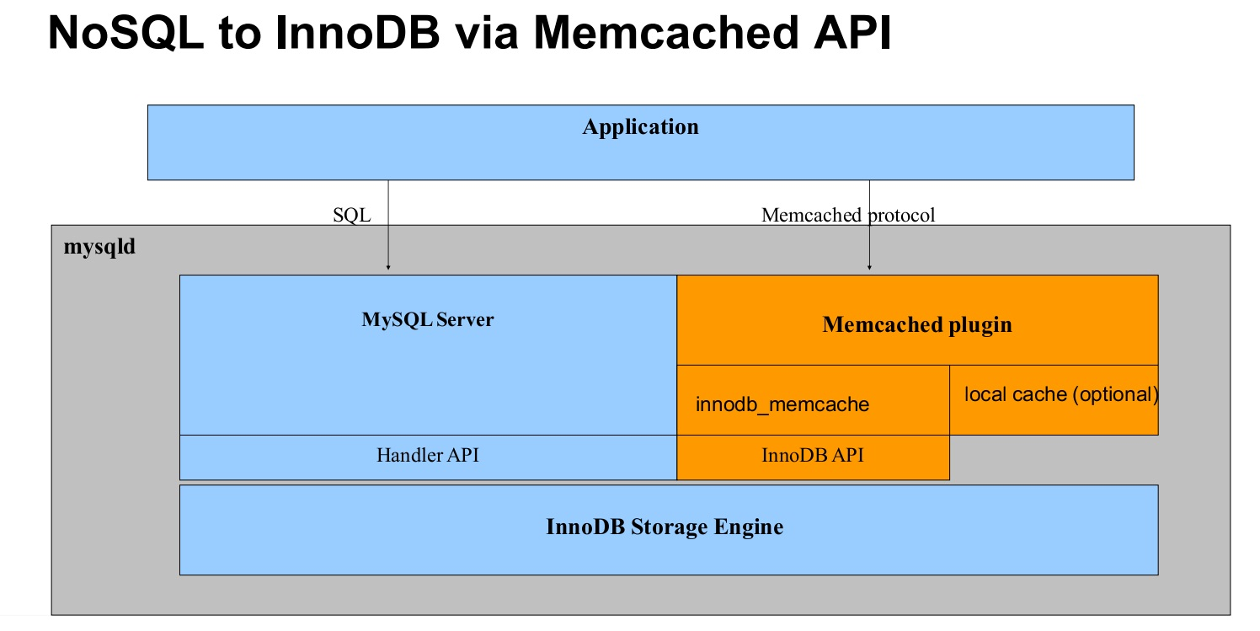
InnoDB-Memcached Plugin
Memcached Plugin
MySQL 5.6，对外提供了通过Memcached接口直接访问InnoDB引擎中的记录的方式；
Notes:
MySQL Doc. InnoDB Integration with memcached http://dev.mysql.com/doc/refman/5.6/en/innodb-memcached.html
HDC. InnoDB Memcached Plugin源码实现调研 http://hedengcheng.com/?p=619
Oracle. New Enhancements for InnoDB Memcached https://blogs.oracle.com/mysqlinnodb/entry/new_enhancements_for_innodb_memcached

Slide 23
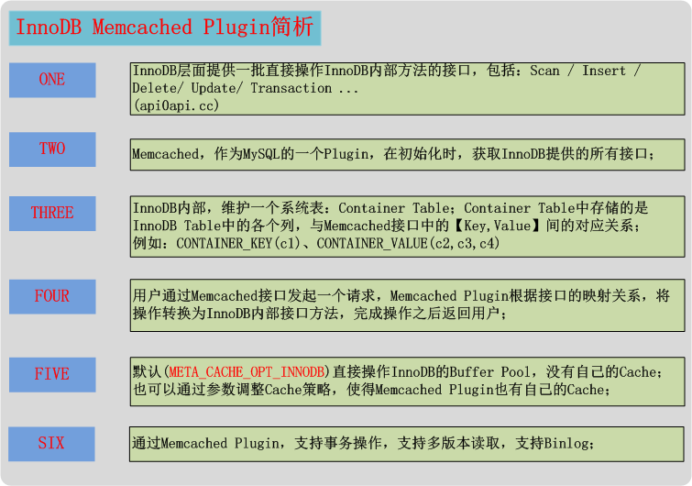
InnoDB-Memcached Plugin

Slide 24
InnoDB-Memcached Plugin
注意事项
数据缓存策略
在innodb_memcache.cache_policies表中进行设置；
innodb_only (Only InnoDB BP)，cache_only (Only Memcached)，caching (Both)；
可单独设置每个操作：set，get，delete，...
事务操作策略
daemon_memcached_r_batch_size vs daemon_memcached_w_batch_size; 默认(1)
同一连接：多少次read创建一个事务 vs 多少次write提交一次事务；
innodb_api_bk_commit_interval； 默认(5 S)
Memcached Plugin后台线程，5S定期清理Idle连接；
Others
参考此文；
总结
较为难用；与SQL (DDL/DML)相互并发，存在一定的约束，较难理解；

Slide 25
InnoDB-Transportable Tablespaces
Transportable Tablespaces
Transportable Tablespaces的功能，就是将一个表数据文件从当前数据库拷贝出去，然后导入到另外一个数据库之中；
原有约束
MySQL 5.6之前，无法通过拷贝数据文件的方式实现数据的转移；
数据文件ibd中不包含最新纪录；
数据文件的日志信息与其他数据库不符；
Purge与Change Buffer存在影响；
...
改进
通过提供新的命令，使得Transportable Tablespaces成为可能；
注意：innodb_file_per_table参数必须开启；
Notes:
Oracle. InnoDB transportable tablespaces https://blogs.oracle.com/mysqlinnodb/entry/innodb_transportable_tablespaces
Todd. Understanding InnoDB transportable tablespaces in MySQL 5.6 http://mysqlblog.fivefarmers.com/2012/09/07/understanding-innodb-transportable-tablespaces-in-mysql-5-6/

Slide 26
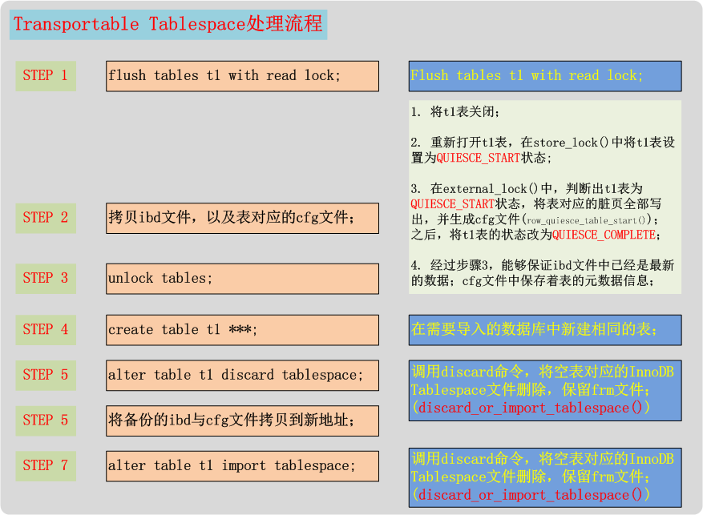
InnoDB-Transportable Tablespaces

Slide 27
InnoDB-Transportable Tablespaces
Discard & Import Tablespace主要流程
Discard Tablespace
Discard过程，上层并发由MDL锁保护；底层需要等待后台操作结束；
删除Change Buffer中所有相关的缓存项；
设置表元数据信息，标识Tablespace删除状态：
重新生成表的ID，保证所有基于表ID的操作后续均会失败(Purge)；
删除数据文件，Discard成功；
Import Tablespace
读取cfg文件：表定义；索引定义；索引Root Page；列定义；...
读取Import文件的每一个Page，检查完整性；
根据读取的CFG文件，重新设置当前表的元数据信息；

Slide 28
InnoDB-BP Dump/Restore
Buffer Pool Dump/Restore
Dump： 将InnoDB Buffer Pool中的页面标识Dump到外存；
Restore： 读取Dump文件，根据其中保存的页面标识，读取对应的页面填充Buffer Pool；
功能优势
原有问题
重启MySQL服务器，InnoDB的缓存预热，一直是系统较大的瓶颈。在预热过程中，I/O压力过大(随机I/O)，影响用户的使用；
解决方案
通过BP Dump/Restore，Dump过程，将内存页面标识写出；Restore过程，读取Dump文件，将页面标识排序，顺序读取外存页面进入Buffer Pool；将预热的随机I/O转换为顺序I/O；

Slide 29
InnoDB-BP Dump/Restore
Dump/Restore处理流程
Dump流程
遍历所有的Buffer Pool Instances；
获取当前Buffer Pool Instance的Mutex(排他)，遍历LRU链表，将LRU链表中的每一个页面标识记录下来；
页面标识：【space_id，page_no】
释放Buffer Pool Mutex；
将所有的页面标识写出到Dump文件，Dump完成；
注意
由于Dump需要长时间持有Buffer Pool Mutex，因此会影响前端应用，低峰期进行；
Restore流程
读取Dump文件，获取所有页面标识；
对页面标识进行排序(保证顺序I/O)，然后顺序读取页面标识对应的数据页面；

Slide 30
InnoDB-Persistent Statistics
Persistent Statistics
统计信息持久化；
原有问题
InnoDB中的统计信息是不持久化的，在以下情况下会更新
表打开时；
表中的大量数据被修改时；( > 2 000 000 000) or > (stat_n_rows/16)
Analyze Table；
Show table/index Status；
统计信息精准度不够
随机采集8个页面，估算全表的统计信息；
Persistent Statistics优势
更为精准的统计信息；
更为固定的统计信息；
Notes:
Oracle. InnoDB Persistent Statistics at last https://blogs.oracle.com/mysqlinnodb/entry/innodb_persistent_statistics_at_last
Oracle. InnoDB persistent stats got a friendly UI https://blogs.oracle.com/mysqlinnodb/entry/innodb_persistent_stats_got_a

Slide 31
InnoDB-Persistent Statistics
持久化哪些统计信息？(参考这个)
Table
n_rows 表记录数量
clustered_index_size 聚簇索引大小
sum_of_other_index_sizes 其他索引总大小
Index
number of index pages 索引大小
number of index leaf pages 索引叶页面数量
n_diff[] 索引前缀组合不同取值数量
持久化统计信息存储在哪？
mysql.innodb_table_stats;
mysql.innodb_index_stats;
持久化统计信息如何修改？
Analyze Table;
直接修改统计信息表；(可通过此操纵执行计划：见下页实例)

Slide 32
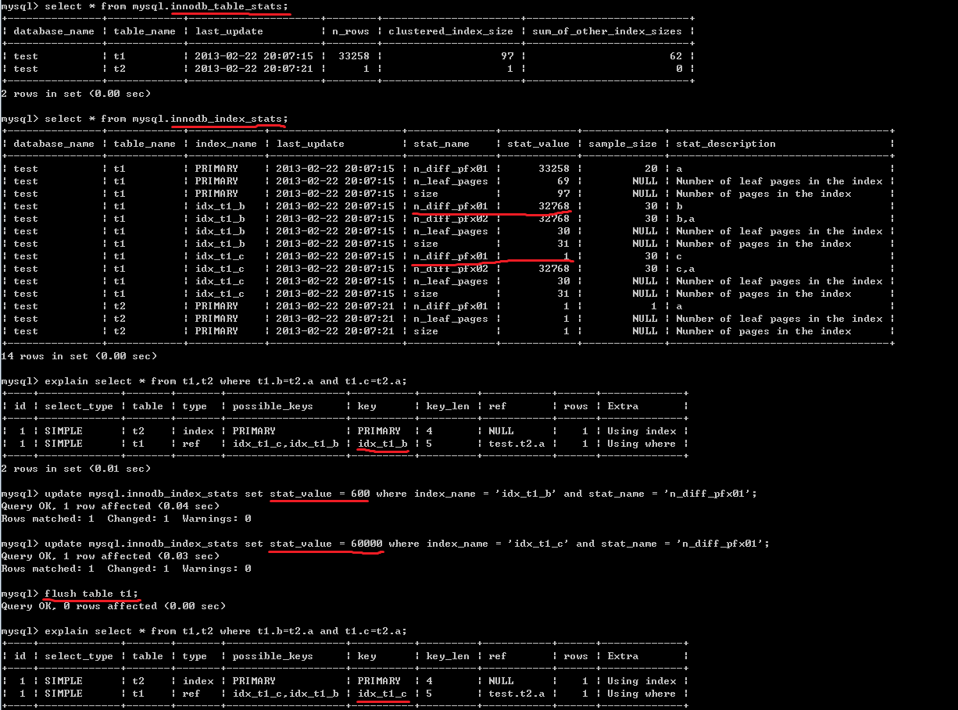
InnoDB-Persistent Statistics

Slide 33
MySQL 5.6—改进总结
InnoDB Engine (本期内容)
性能
Read-Only Transaction, Kernel Mutex Split, Buffer Pool Flushing, Page Cleaner, Purge, CRC32 ...
功能
Online DDL, Memcached Plugin, Transportable Tablespace, Buffer Pool Dump/Restore, FTS ...
MySQL Server (下期内容)
Optimizer
Semi-Join, BKA, MRR, ICP, Join, In, Optimizer Tracing, Limit ...
Replication
GTID, Binlog Group Commit, Multi-Threaded Slaves ...
Others
Security ...

Slide 34
参考资料
MySQL. MySQL 5.6.10 http://www.mysql.com/downloads/mysql/
MySQL Doc. MySQL 5.6 Release Notes http://dev.mysql.com/doc/relnotes/mysql/5.6/en/
MySQL Doc. InnoDB Performance and Scalability Enhancements http://dev.mysql.com/doc/refman/5.6/en/innodb-performance.html
Oracle. MySQL 5.6: What’s New in Performance, Scalability, Availability https://blogs.oracle.com/MySQL/entry/mysql_5_6_is_a
Oracle. Better scaling of read-only workloads https://blogs.oracle.com/mysqlinnodb/entry/better_scaling_of_read_only
何登成. MVCC(Oracle, InnoDB, PostgreSQL) http://vdisk.weibo.com/s/aUltP
Mikael Ronstrom. MySQL team increases scalability by >50% for Sysbench OLTP RO in MySQL 5.6 labs release april 2012 http://mikaelronstrom.blogspot.com/2012/04/mysql-team-increases-scalability-by-50.html
何登成. Buffer Pool Implementaion InnoDB vs Oracle http://vdisk.weibo.com/s/grZnZ
Percona. Improved InnoDB I/O Scalability http://www.percona.com/docs/wiki/percona-xtradb:patch:innodb_io
Oracle. New flushing algorithm in InnoDB https://blogs.oracle.com/mysqlinnodb/entry/new_flushing_algorithm_in_innodb
Oracle. Introducing page_cleaner thread in InnoDB https://blogs.oracle.com/mysqlinnodb/entry/introducing_page_cleaner_thread_in
Oracle. MySQL 5.6: Multi threaded purge https://blogs.oracle.com/mysqlinnodb/entry/mysql_5_6_multi_threaded
何登成. InnoDB Page Structure(InnoDB页面结构详解) http://hedengcheng.com/?p=118
Oracle. InnoDB Compression Improvements in MySQL 5.6 https://blogs.oracle.com/mysqlinnodb/entry/innodb_compression_improvements_in_mysql
Oracle. MySQL 5.6: Data dictionary LRU https://blogs.oracle.com/mysqlinnodb/entry/mysql_5_6_data_dictionary
MySQLPerformance. How much memory Innodb Dictionary can take? http://www.mysqlperformanceblog.com/2010/05/06/how-much-memory-innodb-dictionary-can-take/
Oracle. InnoDB 5.6.4 supports databases with 4k and 8k page sizes https://blogs.oracle.com/mysqlinnodb/entry/innodb_5_6_4_supports
Oracle. Online ALTER TABLE in MySQL 5.6 https://blogs.oracle.com/mysqlinnodb/entry/online_alter_table_in_mysql
Oracle. April 2012 Labs Release – Online DDL Improvements https://blogs.oracle.com/mysqlinnodb/entry/april_2012_labs_release_online
MySQL Doc. InnoDB Integration with memcached http://dev.mysql.com/doc/refman/5.6/en/innodb-memcached.html
何登成. InnoDB Memcached Plugin源码实现调研 http://hedengcheng.com/?p=619
Oracle. InnoDB transportable tablespaces https://blogs.oracle.com/mysqlinnodb/entry/innodb_transportable_tablespaces
Todd. Understanding InnoDB transportable tablespaces in MySQL 5.6 http://mysqlblog.fivefarmers.com/2012/09/07/understanding-innodb-transportable-tablespaces-in-mysql-5-6/
Oracle. InnoDB Persistent Statistics at last https://blogs.oracle.com/mysqlinnodb/entry/innodb_persistent_statistics_at_last
Oracle. InnoDB persistent stats got a friendly UI https://blogs.oracle.com/mysqlinnodb/entry/innodb_persistent_stats_got_a
何登成. MySQL查询优化浅析 http://vdisk.weibo.com/s/rpWgf

Slide 35
Questions?

Slide 36
Thanks

